Slide 1
Министерство образования
Ставропольского края
Об итогах проведения школьного этапа всероссийской олимпиады школьников в 2021/22 учебном году
Пивина О.А.,
заведующий сектором оценки
качества образования

Slide 2
Всероссийская олимпиада школьников – школьный этап
ШЭ ВсОШ
Министерство образования
Ставропольского края
Приказ Министерства просвещения Российской Федерации от 27 ноября 2020 г. № 678
«Об утверждении Порядка проведения всероссийской олимпиады школьников»
Содержание | Пункт Порядка
Организатор – орган местного самоуправления, осуществляющий управление в сфере образования | Пункт 12
Сроки проведения – с 20 сентября по 22 октября 2021 года | Пункт 11
Форма проведения – очная, за исключением предметов: (физика, химия, биология, астрономия, математика, информатика). | Пункт 4
Notes:
В соответствии с Порядком проведения всероссийской олимпиады школьников, утвержденным приказом Министерства просвещения Российской Федерации от 27 ноября 2020 года № 678, школьный этап всероссийской олимпиады школьников в Ставропольском крае в 2020/21 учебном году проводился по 24 предметам в период с 20 сентября по 22 октября 2021 года во всех 33 муниципальных и городских округах Ставропольского края.
Школьный этап олимпиады проводился по заданиям, разработанным для 5 - 11 классов (по русскому языку и математике - для 4 - 11 классов).
По шести приметам (математика, информатика, физика, химия, биология, астрономия) школьный этап проводился на технологической платформе «Сириус.Курсы» Образовательного центра «Сириус» с использованием информационно-коммуникационных технологий.

Slide 3
Число участников школьного этапа ВсОШ
ШЭ ВсОШ
Министерство образования
Ставропольского края
*Обучающийся, принявший участие в данном этапе по нескольким предметам, учитывался 1 раз
Notes:
По результатам школьного этапа олимпиады в муниципальных и городских округах Ставропольского края сформированы рейтинги по каждому классу и общеобразовательному предмету, определены победители и призеры школьного этапа олимпиады, утверждено количество баллов, необходимое для участия в муниципальном этапе олимпиады, сформированы списки участников муниципального этапа олимпиады.
В региональной базе данных на портале зарегистрировано около 220 тысяч участников (по протоколам), приняли участие около 95 тысяч участников - обучающихся 4-11 классов.

Slide 4
Число победителей и призеров школьного этапа ВсОШ
ШЭ ВсОШ
Министерство образования
Ставропольского края
Notes:
Зарегистрировано победителей и призеров более 49 тысяч школьников по протоколам, около 37 тысяч, принявших участие.

Slide 5
Всероссийская олимпиада школьников – муниципальный этап
МЭ ВсОШ
Министерство образования
Ставропольского края
Приказ Министерства просвещения Российской Федерации от 27 ноября 2020 г. № 678
«Об утверждении Порядка проведения всероссийской олимпиады школьников»
Общеобразовательный предмет | Дата проведения
1. Английский язык | 22.11.2021 г.
2. История | 23.11.2021 г.
3. ОБЖ, Китайский язык | 24.11.2021 г.
4. Русский язык, Итальянский язык | 25.11.2021 г.
5. География, Немецкий язык | 26.11.2021 г.
6. Литература, Испанский язык | 29.11.2021 г.
7. Обществознание | 30.11.2021 г.
8. Искусство (МХК), Экология | 02.12.2021 г.
9. Право | 03.12.2021 г.
10. Физическая культура, Экономика | 06.12.2020 г.
11. Математика | 07.12.2020 г.
12. Биология, Астрономия | 08.12.2021 г.
13. Физика | 09.12.2020 г.
14. Химия | 10.12.2021 г.
15. Информатика | 13.12.2021 г.
16. Технология, Французский язык | 14.12.2021 г.
Notes:
На основании Порядка проведения всероссийской олимпиады школьников:
- конкретные сроки проведения муниципального этапа олимпиады по каждому общеобразовательному предмету устанавливаются органом исполнительной власти субъекта Российской Федерации, осуществляющим государственное управление в сфере образования;
- срок окончания муниципального этапа олимпиады - не позднее 25 декабря.
Муниципальный этап всероссийской олимпиады школьников 2021/22 учебного года проходит с 22 ноября по 14 декабря 2021 года в муниципальных и городских округах Ставропольского края.

Slide 6
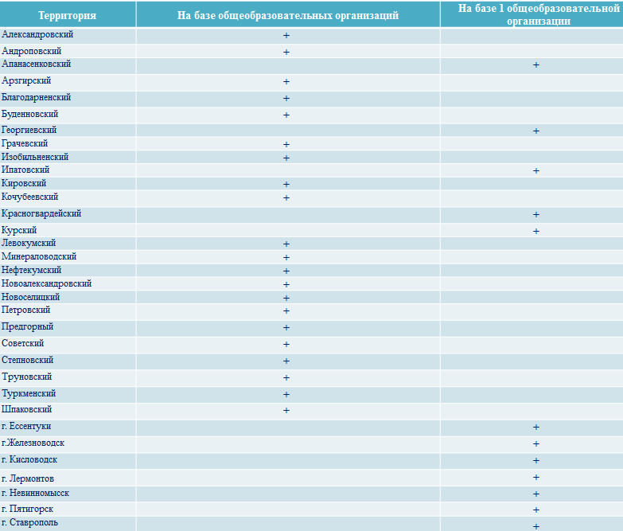
Всероссийская олимпиада школьников – муниципальный этап
МЭ ВсОШ
Министерство образования
Ставропольского края
Места проведения
Notes:
Планируемое число участников муниципального этап олимпиады в 2021/22 учебном году – около 35 тысяч обучающихся 7-11 классов.
На слайде представлена информация о местах проведения МЭ ВсОШ в 2021/22 учебном году, вы видите, что 12 территорий приняли решение проводит МЭ олимпиады на базе 1 общеобразовательной организации, остальные 23 территории проводят на базе каждой школы.

Slide 7
Всероссийская олимпиада школьников – муниципальный этап
МЭ ВсОШ
Министерство образования
Ставропольского края
Письма министерства образования Ставропольского края
№ 01-23/12172 от 09.09.2021 | О направлении методических рекомендаций
№ 01-23/10565 от 03.08.2021 | О направлении организационно-технологической модели проведения школьного и муниципального этапов
№ 01-23/11068 от 12.08.2021 | График проведения школьного и муниципального этапов
№ 01-23/15404 от 28.10.2021 | О направлении требований к проведению муниципального этапа
№ 01-23/15482 от 29.10.2021 | О готовности к проведению муниципального этапа
№ 01-23/15880 от 09.11.2021 | Об организации проведения муниципального этапа
№ 01-23/16108 от 12.11.2021 | О пунктах получения олимпиадных заданий и критериев их оценивания для проведения МЭ олимпиады
№ 01-23/16518 от 19.11.2021 | Об организации муниципального этапа олимпиады в «Сириусе»
Notes:
В соответствии с п. 17 Порядка Региональные предметно-методические комиссии олимпиады:
разрабатывают олимпиадные задания по соответствующему общеобразовательному предмету и требования к организации и проведению МЭ олимпиады по соответствующему общеобразовательному предмету с учетом методических рекомендаций, подготовленных центральными предметно-методическими комиссиями олимпиады.
Региональными предметно-методическими комиссиями подготовлены олимпиадные материалы для проведения МЭ олимпиады по 24 предметам: тексты заданий, решения олимпиадных заданий, критерии оценивания олимпиадных работ, которые прошли экспертизу у экспертов.
Также региональными предметно-методическими комиссиями подготовлены требования к организации и проведению МЭ олимпиады по 24 общеобразовательным предметам и предоставлены в министерство образования Ставропольского края, которые определяют принципы составления олимпиадных заданий и формирования комплектов олимпиадных заданий, описание необходимого материально-технического обеспечения для выполнения олимпиадных заданий, критерии и методики оценивания выполненных олимпиадных заданий.
Требования к организации и проведению МЭ по каждому общеобразовательному предмету размещены на сайте министерства образования Ставропольского края и направлены в муниципальные органы управления образованием.

Slide 8
Всероссийская олимпиада школьников – муниципальный этап
МЭ ВсОШ
Министерство образования
Ставропольского края
Информационное сопровождение муниципального этапа всероссийской олимпиады школьников
сайт министерства образования Ставропольского края (http://www.stavminobr.ru/)
портал олимпиад ФГАОУ ВО СКФУ http://olymp.ncfu.ru/
Notes:
Информационное сопровождение олимпиады осуществляется на сайте министерства и региональном портале СКФУ

Slide 9
Министерство образования
Ставропольского края
О согласовании мест проведения регионального этапа всероссийской олимпиады школьников в 2021/22 учебном году
Чубова О.Н.,
начальник отдела
общего образования

Slide 10
Всероссийская олимпиада школьников – региональный этап этап
РЭ ВсОШ
Министерство образования
Ставропольского края
Приказ Министерства просвещения Российской Федерации от 29 октября 2021 г. № 754
«Об установлении сроков и графика проведения всероссийской олимпиады школьников»
Общеобразовательный предмет | Дата проведения
1. Французский язык | 11,12 января 2021
2. Литература | 13 января 2021
3. Русский язык | 14 января 2021
4. Информатика | 15,17 января 2021
5. Химия | 18,19 января 2021
6. ОБЖ | 20,21 января 2021
7. Физика | 22,24 января 2021
8. Биология | 25,27 января 2021
9. Астрономия | 26 января 2021
10. Экономика | 28 января 2021
11. Искусство (мировая художественная культура) | 29 января 2021
12. Обществознание | 31 января, 1 февраля 2021
13. Экология | 2,3 февраля 2021
14. Математика | 4,5 февраля 2021
Notes:
С 11 января по 25 февраля 2022 года в крае пройдет региональный этап всероссийской олимпиады школьников по 24 общеобразовательным предметам.

Slide 11
Всероссийская олимпиада школьников – региональный этап этап
РЭ ВсОШ
Министерство образования
Ставропольского края
Приказ Министерства просвещения Российской Федерации от 29 октября 2021 г. № 754
«Об установлении сроков и графика проведения всероссийской олимпиады школьников»
Общеобразовательный предмет | Дата проведения
15. История | 7,8 февраля 2021
16. География | 10 февраля 2021
17. Физическая культура | 11,12 февраля 2021
18. Право | 14 февраля 2021
19. Английский язык | 15,16 февраля 2021
20. Технология | 17,18 февраля 2021
21. Немецкий язык | 19,21 февраля 2021
22. Испанский язык Итальянский язык Китайский язык | 24,25 февраля 2021
Notes:
Министерством образования Ставропольского края в образовательные организации Ставропольского края были направлены письма, Требования к материально-техническим ресурсам и образовательным организациям при проведении регионального этапа всероссийской олимпиады школьников по 24 общеобразовательным предметам.

Slide 12
Всероссийская олимпиада школьников – региональный этап
РЭ ВсОШ
Министерство образования
Ставропольского края
Места проведения
астрономия, биология, география, информатика и информационно-коммуникационные технологии, искусство (МХК), история, литература, математика, обществознание, основы безопасности жизнедеятельности, право, русский язык, физика, физическая культура, химия, экология
английский язык, испанский язык, итальянский язык, китайский язык, немецкий язык, французский язык
экономика, технология
технология - практический тур (девушки)
технология - практический тур (юноши)
Notes:
От образовательных организаций были получены ответы с предложениями о проведении регионального этапа олимпиады в 2021/22 учебном году, и на основании полученных предложений предлагается провести региональный этап всероссийской олимпиады школьников на базе:
ФГАОУ ВО «Северо-Кавказский федеральный университет» - 16 предметов: астрономия, биология, география, информатика и информационно-коммуникационные технологии, искусство (мировая художественная культура), история, литература, математика, обществознание, основы безопасности жизнедеятельности, право, русский язык, физика, физическая культура, химия, экология.
ФГБОУ ВО «Пятигорский государственный университет» - 6 предметов: английский язык, испанский язык, итальянский язык, китайский язык, немецкий язык, французский язык.
ФГБОУ ВО «Ставропольский государственный аграрный университет» - 2 предмета: экономика, технология.
ГБПОУ «Ставропольский колледж сервисных технологий и коммерции» - практический тур «Технология» Девушки.
3 общеобразовательных организаций города Ставрополя (25 гимназия, СОШ № 6, СОШ № 50) - практический тур «Технология» Юноши.

Slide 13
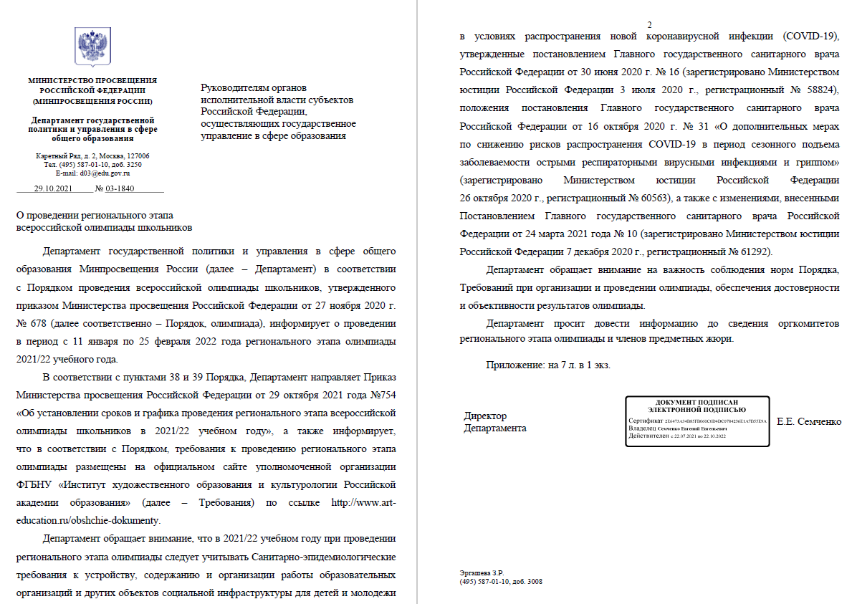
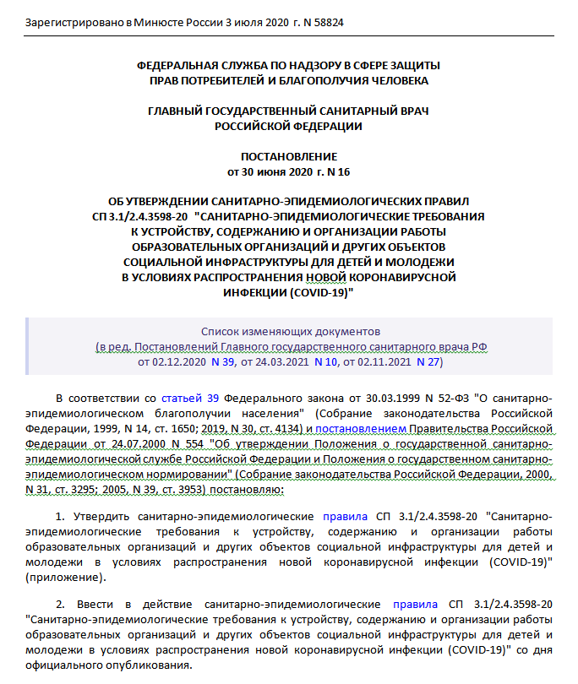
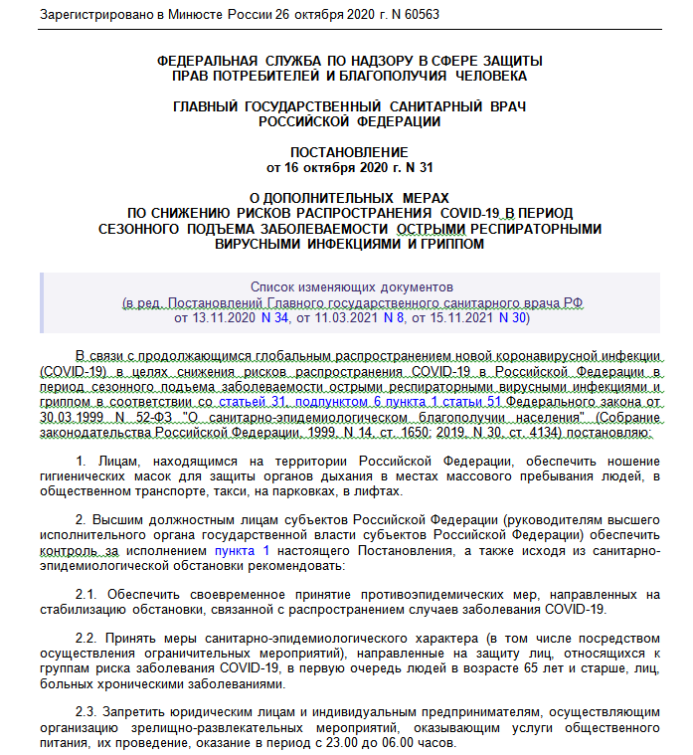
Всероссийская олимпиада школьников – региональный этап
РЭ ВсОШ
Министерство образования
Ставропольского края
О соблюдении требований Роспотребнадзора при проведении регионального этапа всероссийской олимпиады школьников на базе образовательных организаций в 2021/22 учебном году с учетом эпидемиологической ситуации в Ставропольском крае
Notes:
С учетом сложившейся в крае эпидситуации, региональный этап олимпиады будет проходить в непростых условиях.
Просим организовать работу по обеспечению строгого соблюдения требований Роспотребнадзора при проведении регионального этапа всероссийской олимпиады школьников на базе образовательных организаций в 2020/21 учебном году с учетом эпидемиологической ситуации в Ставропольском крае
Это выполнение санитарно-эпидемиологических правил СП 3.1/2.4.3598-20 «Санитарно – эпидемиологические требования к устройству, содержанию и организации работы образовательных организаций и других объектов социальной инфраструктуры для детей и молодежи в условиях распространения новой коронавирусной инфекции (COVID-19)», утвержденных постановлением Главного государственного санитарного врача Российской Федерации от 30 июня 2020 г. № 16 и Постановлением Главного государственного санитарного врача Российской Федерации от 16 октября 2020 года № 31 «О дополнительных мерах по снижению рисков распространения СOVID-19 в период сезонного подъема заболеваемости острыми респираторными вирусными инфекциями и гриппом».

Slide 14
Всероссийская олимпиада школьников
ВсОШ
Министерство образования
Ставропольского края
СПАСИБО ЗА ВНИМАНИЕ!

